Slide 1
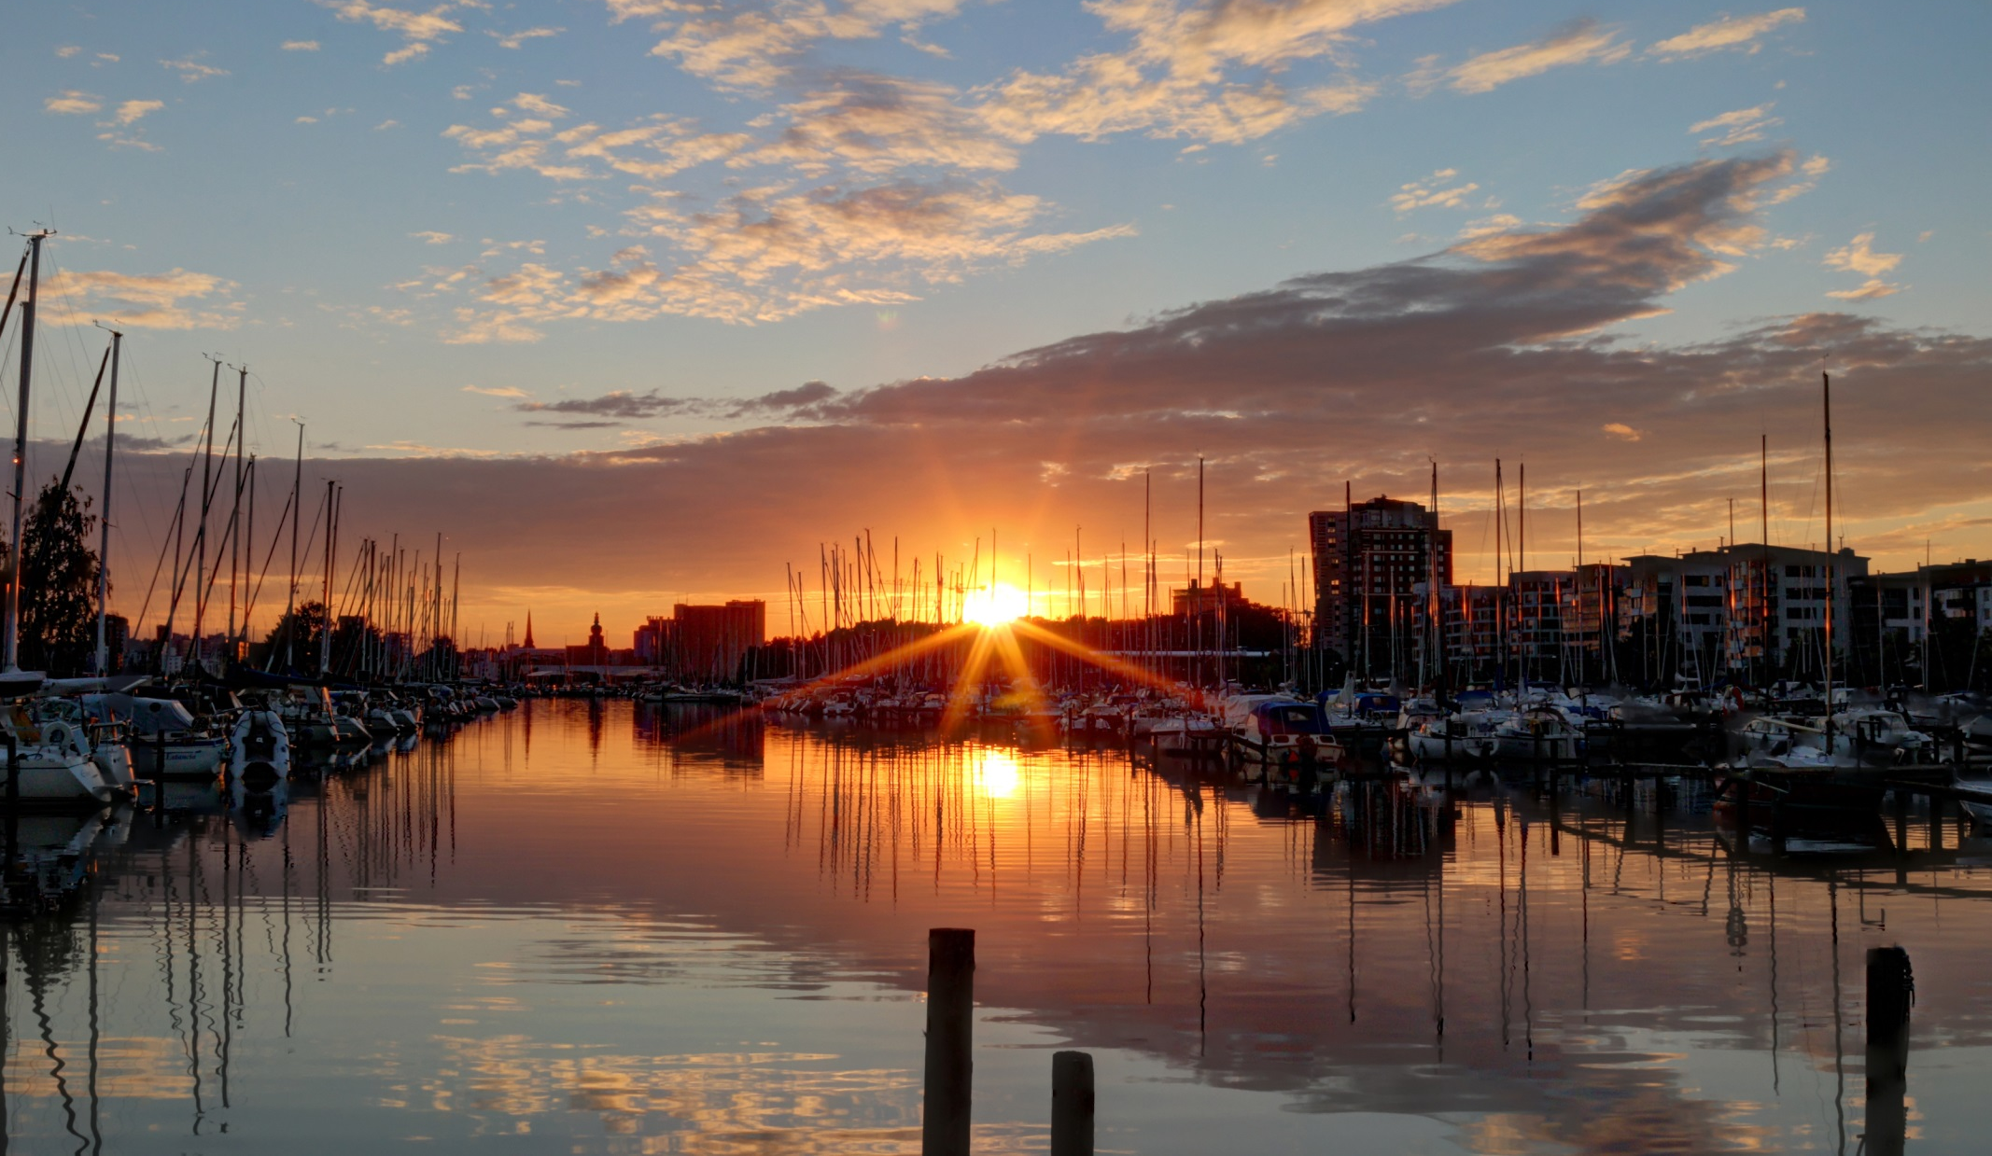
ALLTID bästa möjliga möte – även i tider av oro

Slide 2
VÅR VÄRDEGRUND
Alltid bästa möjliga möte!
Samarbete och handlingskraft för resultat
Öppenhet och kreativitet för lärande och utveckling
Ansvarstagande och delaktighet för kvalitet och effektivitet
Respekt och omtanke för de människor vi möter

Slide 3
I dagens situation, med oroliga tankar och känslor kring coronaviruset, kan det kännas tryggt att bli påmind om några ord från vår värdegrund.
ANSVARSTAGANDE Vi får en hel stad att fungera. Nu tar vi ett extra ansvar genom att följa Folkhälsomyndighetens instruktioner och Västerås stads beslut för att minska smittspridning.
SAMARBETE Vårt uppdrag utför vi alltid tillsammans. Men nu behöver vi samarbeta ännu mer för att hitta smarta lösningar, kanske göra saker på nya sätt, för dem vi är till för och för varandra.
OMTANKE Vi behöver varandra för att hantera oro och kriser. Om vi alla hjälps åt att skapa lugn, lyssnar för att förstå och lyfter varandra kring vårt viktiga arbete kan det göra stor skillnad i det läge vi just nu befinner oss i.

Slide 4
Vad gör vi i Västerås stad kopplat till coronaviruset?
Västerås stad har en krisorganisation som har varit aktiverad en tid. I den ingår bland annat stadsdirektör, stadens alla förvaltningschefer och bolagschefer. Här hanteras frågor och problem kopplat till kommunens uppdrag för att skapa bästa möjliga förutsättningar för att ta hand om effekterna av coronaviruset.
TV021 har gjort ett inslag om du vill veta mer. http://tv021.se/inslag/?nr=400658829&fbclid=IwAR0ABPheK63N2H2Xh2x5ebXyloOnRIgnOwxafBrfxiNuw0fditgyel8tOtk

Slide 5
Visa omtanke –
även mot dig själv!
Glöm inte att ta hand om dig själv. Se till att du får tillräckligt av:
vatten
sömn
fysisk aktivitet
dagsljus
mat

Slide 6
Vi hanterar stress på olika sätt. Här kommer lite information om hur hjärnan fungerar och hur du kan bemöta andra.

Slide 7
Om en människa är under konstant stress tar reptilhjärnan över och agerar reflexmässigt. Det är den delen av hjärnan som styr vår överlevnadsinstinkt. I detta läge kan en reflex eller impuls vara att fly, gå till attack eller att en person blir paralyserad.
Bemötande:
skapa trygghet
använd tydliga och korta meningar
tala om vad nästa steg blir.

Slide 8
Aphjärnan (limbiska systemet) är känslostyrd. När den delen av hjärnan aktiveras har man ett större behov av att prata om känslor och få förståelse för sin oro.
Bemötande:
visa förståelse för känslor
låt personen få prata av sig
låt mötet ta tid – stressa inte.

Slide 9
Människohjärnan (hjärnbarken, pannloberna) är den del av hjärnan som utvecklades sist, med förmågorna att tänka logiskt och analysera.
Bemötande:
diskutera logiskt
lyft olika perspektiv
arbeta lösningsorienterat.

Slide 10
Kom ihåg att andas.
Om du är stressad och orolig kan andningsövningar vara till hjälp. Sök på andningsövning, till exempel på 1177.se.
Du kan också prova meditation, ta en promenad, prata med en vän eller kanske lyssna på musik.
Hitta det som känns bra för dig, det som gör dig lugn och ger dig återhämtning.
Notes:
https://www.1177.se/liv--halsa/stresshantering-och-somn/avslappning-genom-andning/

Slide 11
Några saker att reflektera över…
Vad ger mig energi?
Hur ser jag till att få återhämtning?
Hur visar jag omtanke för min omgivning och mina kollegor?
Hur kan jag tillsammans med mina kollegorna göra det bästa av situationen?

Slide 12
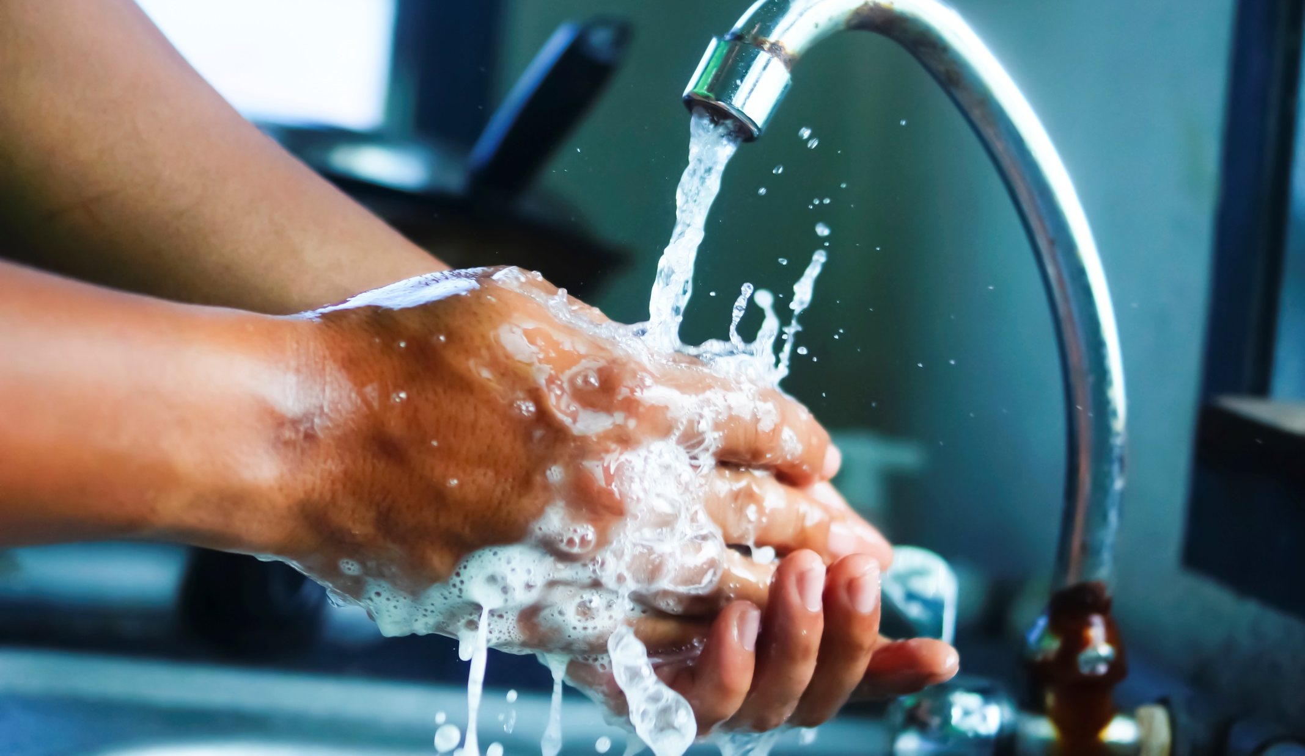
HÅLL HUVUDET KALLT Ta bara del av bekräftad information via källor som 1177.se, folkhälsomyndigheten.se och telefonnummer 113 13.
(På vasteras.se hittar du all information från Västerås stad) HÅLL HJÄRTAT VARMT Skydda andra från smittspridning. Håll dig hemma om du känner dig sjuk, hjälp din granne och avstå från att besöka närstående på sjukhus. HÅLL HÄNDERNA RENA Tvätta händerna ofta och noggrant. Följ god förkylningsetikett genom att hosta och nysa i armvecket.
Tre råd från Akademiska sjukhuset i Uppsala

Slide 13
Alltid bästa MÖJLIGA möte! – Gör vad du kan, ansvarsfullt och med omtanke
Notes:
Läs gärna mer här: https://www.vasteras.se/specialsidor/for-medarbetare-i-vasteras-stad.html

